Slide 1
CAPSTONE DESIGN
냉장고를 봇탁해!
2조
이시현, 손병민, 범종원, 조정은, 김유나
Notes:
캡스톤 디자인 2조 발표 시작하겠습니다.

Slide 2
목차
현재 진행상황
다음주 진행계획
유통기한 포맷 지정
DB 서버 구축
식품 정보 DB에 전송 및 데이터 저장
챗봇 기능 구현
챗봇과 API 연결
식품 정보 DB 전송
Notes:
목차 읽어주기

Slide 3

현재 진행상황
Item 정보 DB 전송
DB 서버 구축 및
전송 데이터 저장
유통기한 포맷 지정
챗봇 기능 구현 및 API 연결
인식한 식품 정보를 DB에 전송 후 저장하는 기능 구현
spring에 DB 연동 및 전송된 전처리
데이터 저장
제품마다 다른 유기통한 포맷을 하나의 양식으로 통일 작업
챗봇 기능 구현 마무리 및 API 서버 연결
Notes:
저번주 발표 이후 진행된 프로젝트 사항입니다.
식품 정보를 DB에 전송하고 저장했으며 DB 서버를 구축하고 전송된 전처리 데이터를 저장하는데 성공했습니다.
또한 제품마다 유통기한 포맷이 다르기 때문에 하나의 양식으로 통일하는 작업을 완료했습니다.
다만 챗봇과 API 서버를 연결하는데에 어려움이 있어 해당 사항은 진행하지 못했고 다음주 진행 목표에 넣을 예정입니다.

Slide 4
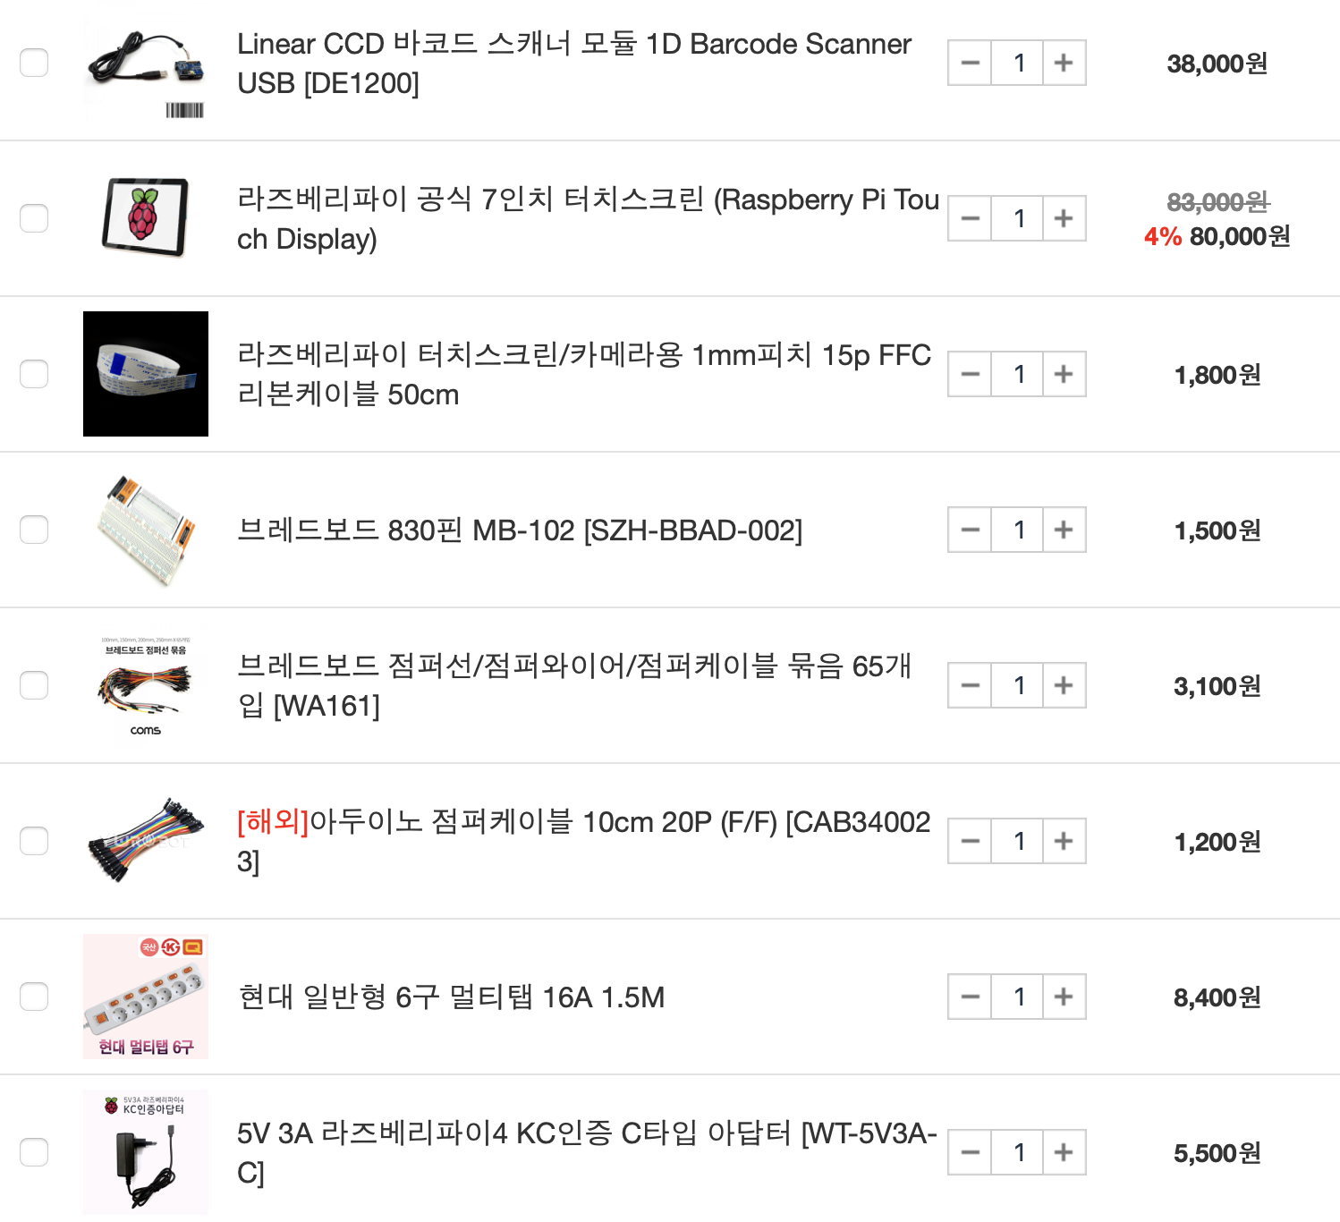
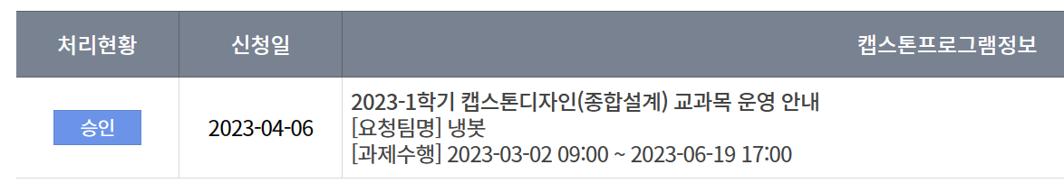
신청 승인 확인 후 물품 구매
Notes:
주말간 캡스톤 과제 신청 승인이 완료된 것을 확인했고,
저희 프로젝트에 필요한 하드웨어 물품들을 구매 완료했습니다.
구매한 물품들이 당장 필요한 것은 아니라서, 상품이 도착하는 동안 SW를 진행할 계획입니다.

Slide 5
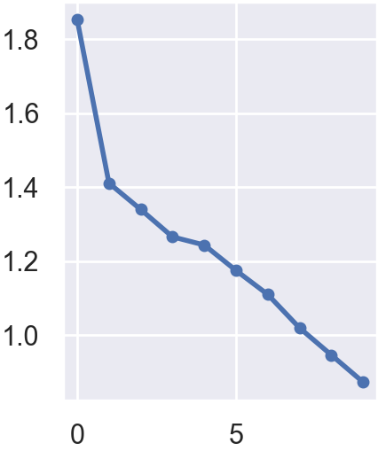
손실함수 (Loss Function)
Input Data
(유통기한 사진)
YOLOv8 모델
예측 값
(유통기한의 예상 위치)
Loss 값
(예측 값과 실제 값의 차이)
실제 값
(유통기한의 실제 위치)
Notes:
최적의 Loss 값을 찾는 방법에 대해서 설명하겠습니다.
입력값에 학습이 필요한 유통기한이 포함된 사진을 넣고,
YOLOv8 모델 학습을 통해 예측 결과와 실제 값을 비교하여 나온 차이를 최소한으로 줄이는 것이 중요한데,
epoch 횟수를 조절하여 학습을 진행함으로써
손실 함수의 가장 최저점(최소값)을 찾는 방법을 사용하여 최적의 Loss Function을 찾습니다.

Slide 6
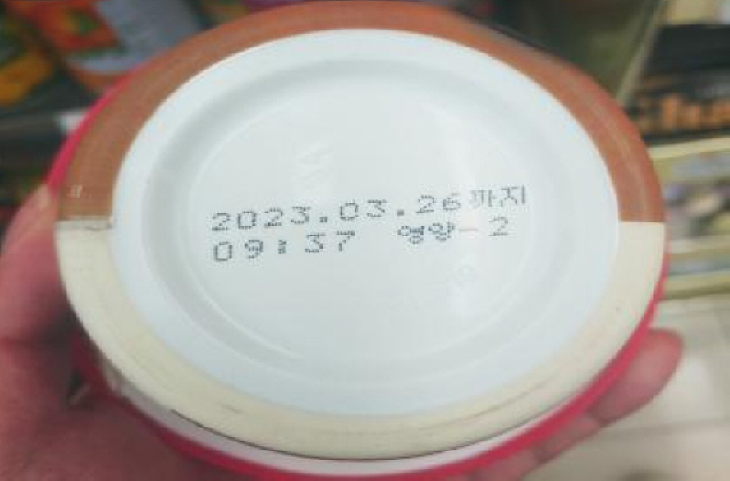
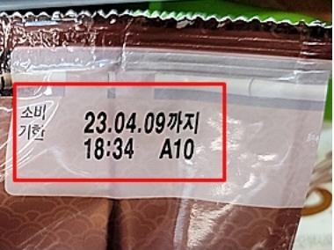
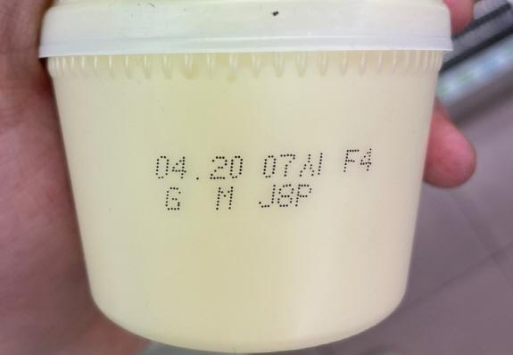
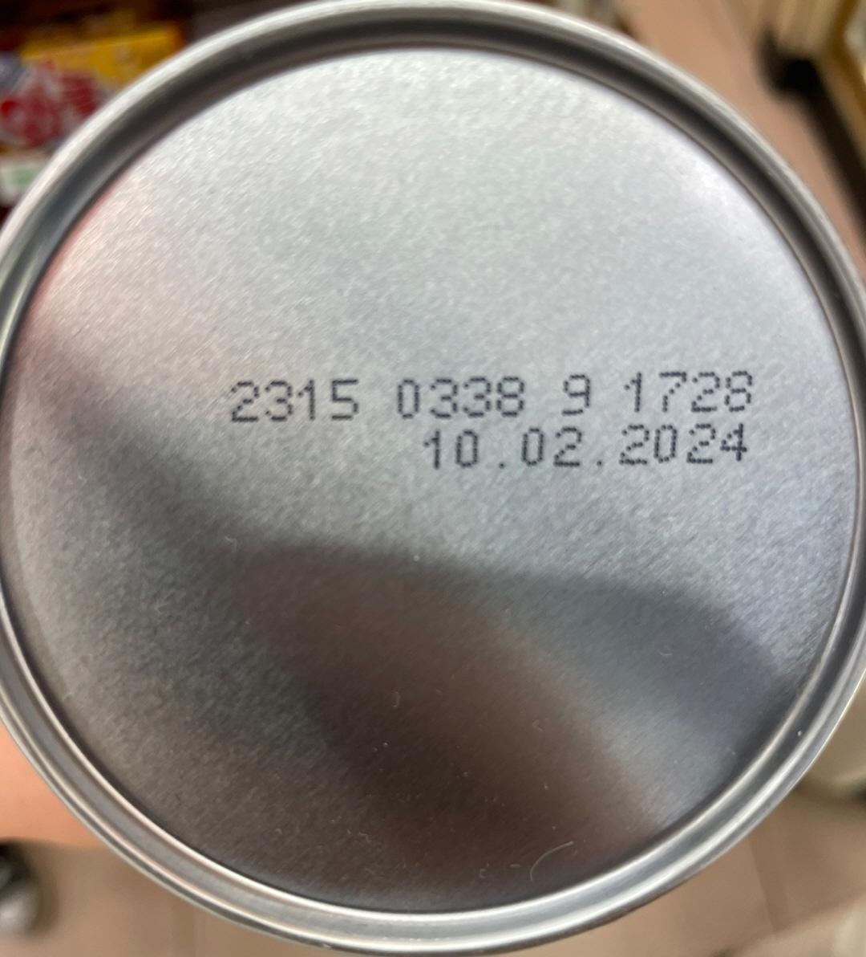




유통기한 포맷 지정
공통 포맷 변환 => “0000-00-00”
Notes:
식품의 약품 안전처에 있는 다양한 식품 유통기한 표시 방법을 사용하여
제품마다 다른 유통기한 형식을 DB에 편리하게 추가 시킬 수 있도록 하나의 형식으로 통일 작업하였습니다.

Slide 7
Python <-> Server 연결
Python
Server
(AWS)
DB
(dbeaver)
Notes:
이렇게 학습한 데이터를 토대로 정보를 db에 저장해야합니다.
우선 전체적인 프로세스를 먼저 설명 드리자면 파이썬을 db서버를 통해 데이터베이스에 저장을 해야합니다
저희가 사용할 db서버는 aws(아마존 웹서비스) 이고, 데이터베이스는 mysql을 사용하며 툴은 dbeaver를 사용합니다.
아마존 웹서비스를 사용하는 이유는 다음장에서 설명드리겠습니다

Slide 8
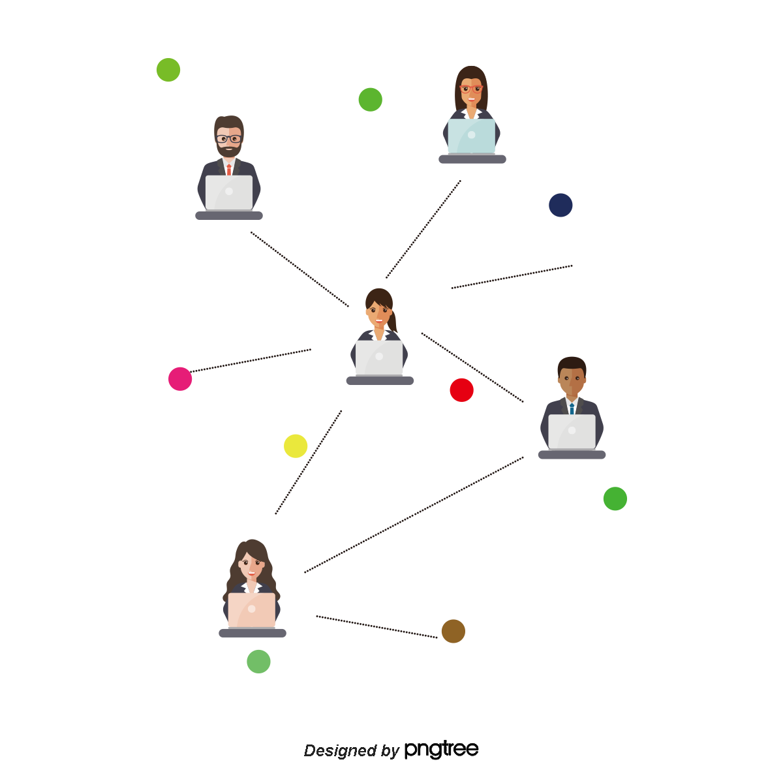
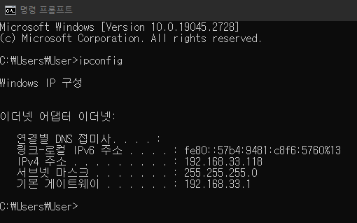
DB 서버 구축
서버 구축 방법 1. 개인 컴퓨터 1대로 잡음 -> 컴퓨터 24시간 가동해야 함
서버 구축 방법 2. 학교 / 카페 와이파이 -> 그 장소에서만 진행 및 챗봇 사용 가능
Notes:
개인 컴퓨터마다 고유한 IP 주소가 있습니다.
챗봇의 정보를 데이터베이스에 자동 및 실시간 저장하려면 네트워크 상 중심이 되는하나의 AP(에이피)를 잡고 해야하는데요,
개인 컴퓨터로 진행하게 되면 그 컴퓨터를 24시간 가동해야 하며
학교나 카페 와이파이를 이용한다면 캡스톤 진행이나 챗봇 사용을 내부망 즉, 그 아이피주소가 잡히는 곳에서 진행해야 한다는 단점이 있습니다.

Slide 9
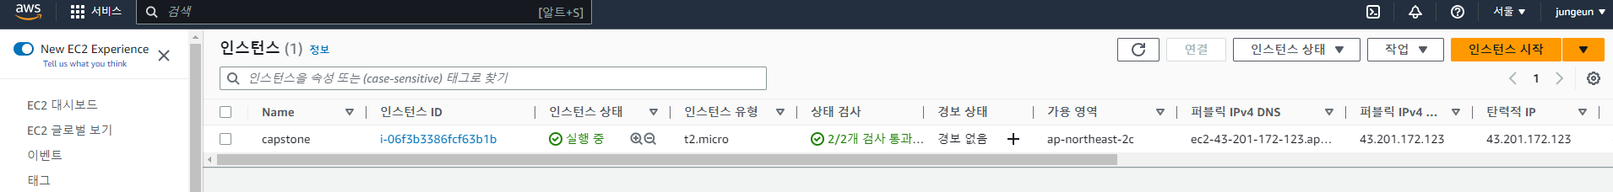
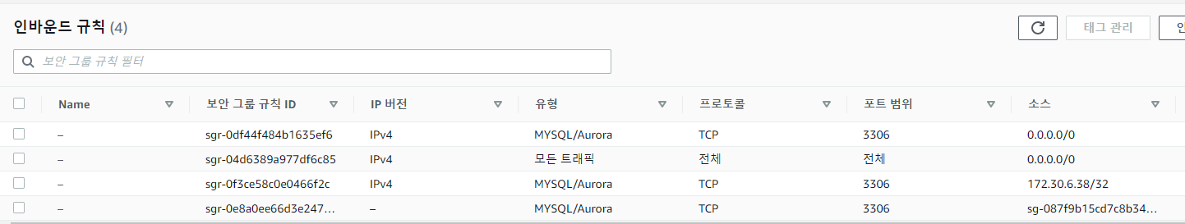
DB 서버 구축
방법3. AWS(amazon web service)-EC2
내 ip주소가 아니어도 DB저장 가능
Notes:
그래서 저희는 AWS 아마존웹서비스라는 사이트에서 이용할 수 있는 가상 AP를 연동하여 사용하였습니다.
첫번째 사진은 EC2를 통해 인스턴스를 생성하였습니다.
EC2는 클라우드 컴퓨팅 서비스로 이 인스턴스를 생성함으로써 개인 노트북이나 타 와이파이를 사용하여 발생하는 단점을 덜수있습니다. 즉, 아마존으로부터 하나의 컴퓨터를 임대한 것입니다.
아래 사진은 다른 IP 주소가 접근할 수 있도록 주소 규칙을 만든 것입니다. 포트 번호와 IP 세션 등을 따로 추가하여 다른 IP 주소가 접근하여도 DB에 저장할 수 있게 해줍니다.

Slide 10
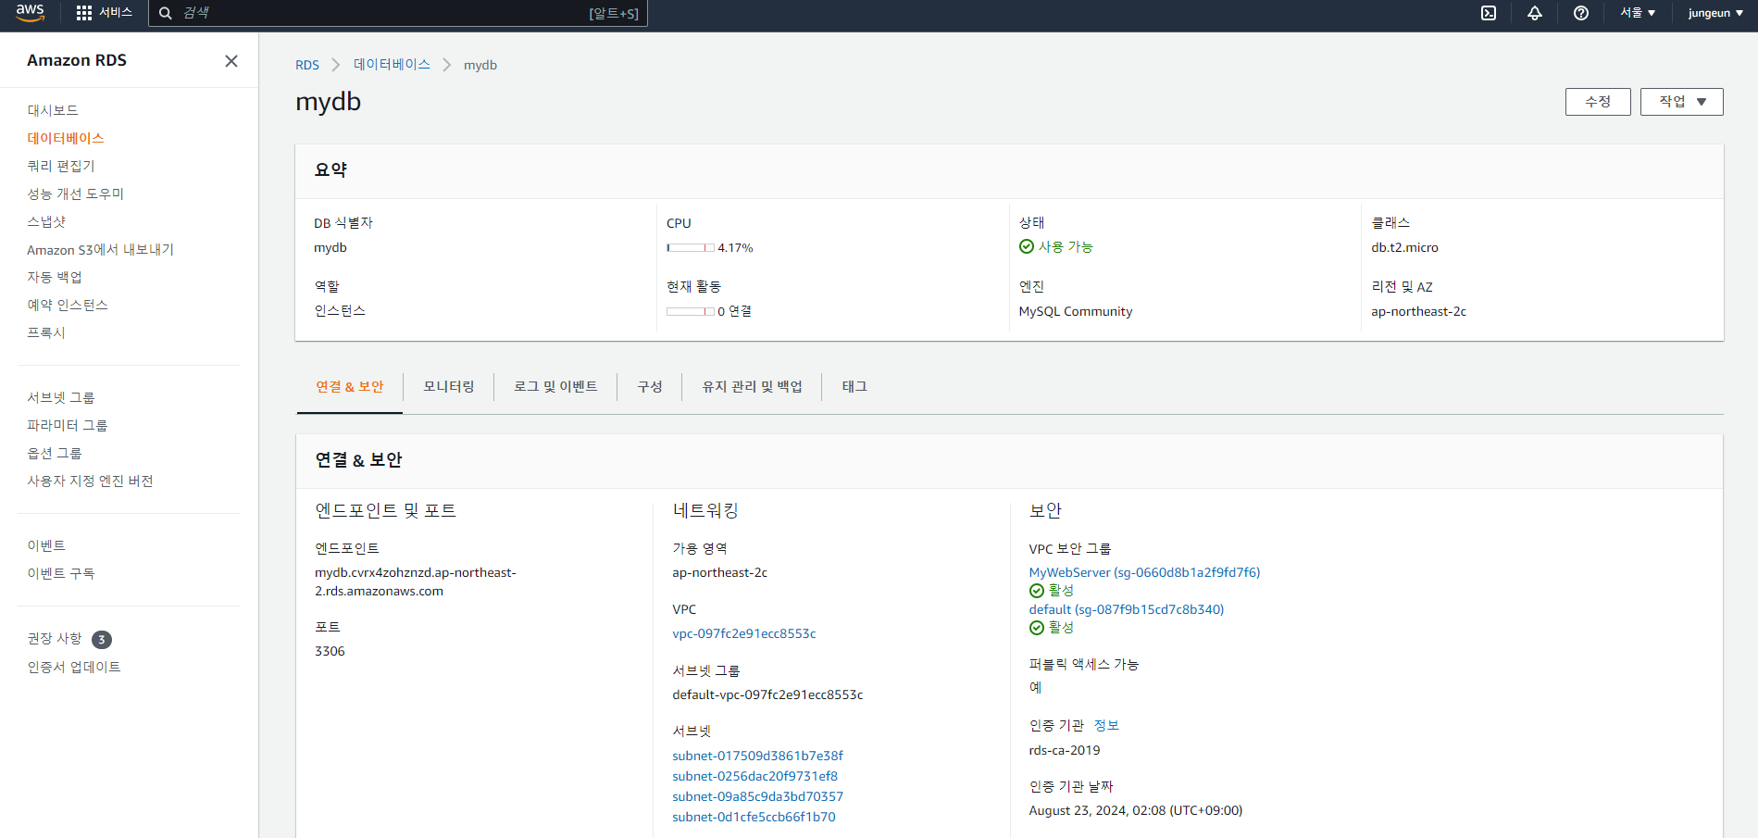
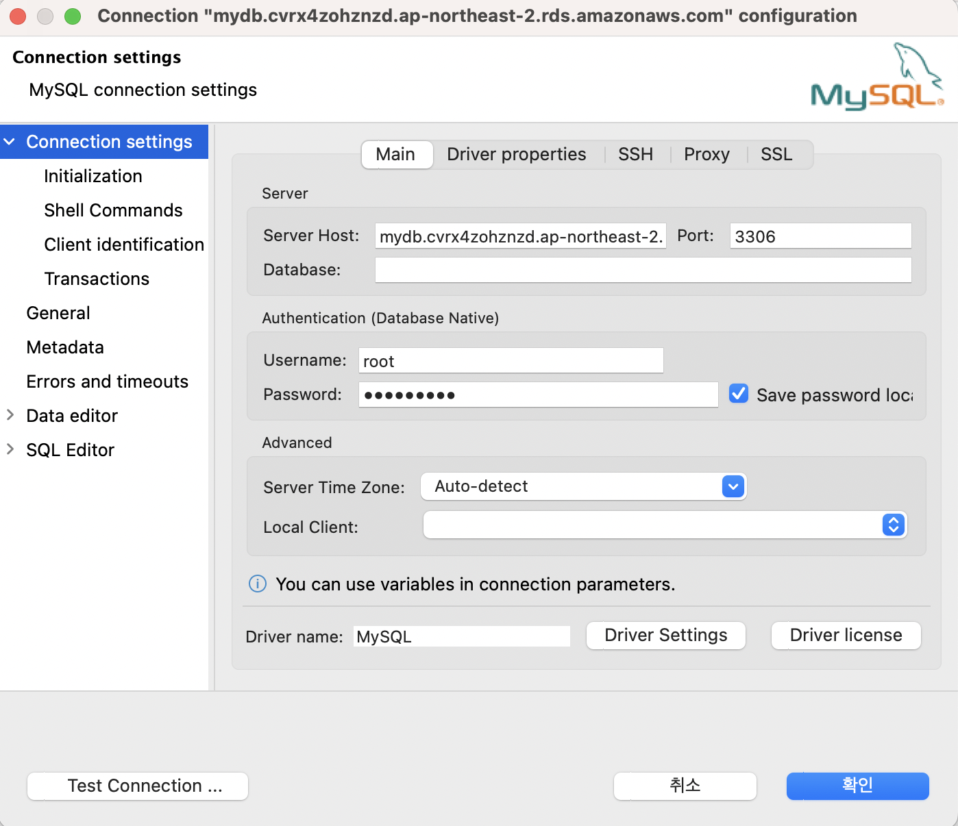
DB 서버 구축
AWS(amazon web service)-RDS
엔드포인트
Notes:
가상의 컴퓨터를 임대하여 AP주소로 접근을 가능하게 한 뒤 데이터베이스에 저장을 해야 하는데요. 아마존에서 제공하는 RDS를 사용하여 Mysql의 데이터베이스를 새롭게 생성했습니다.
RDS에서 만들때 생성된 엔드포인트와 직접 지정한 username, password를 dbeaver(디비버)라는 개발툴에서 새롭게 연결하였습니다.

Slide 11
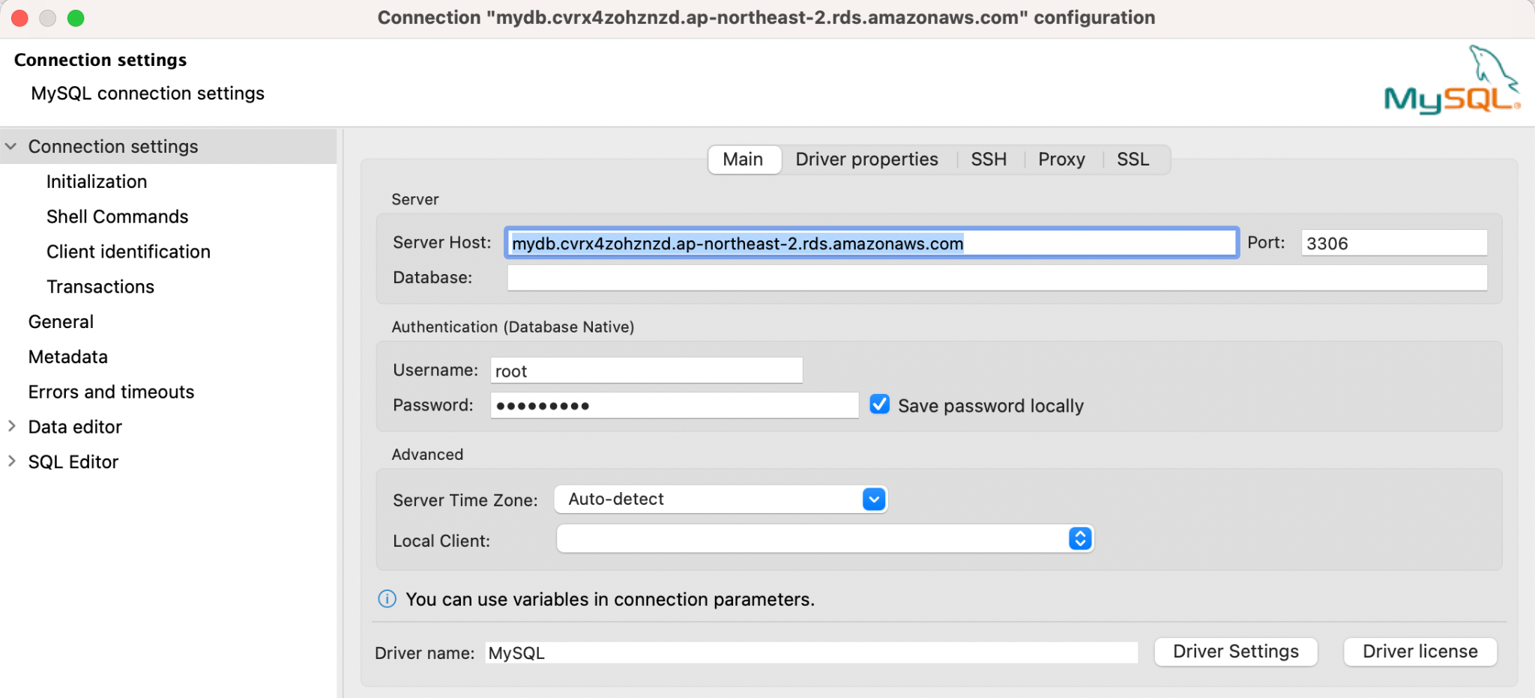
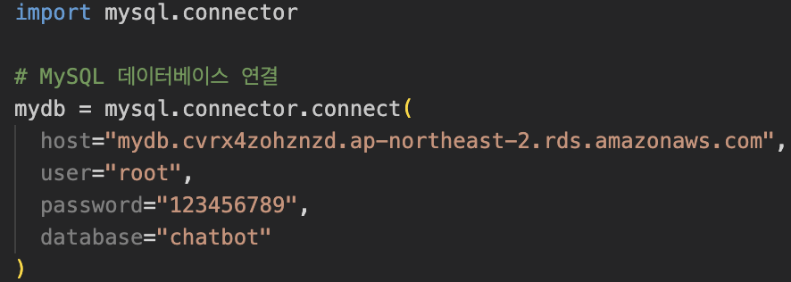
DB 연결
host = RDS 엔드포인트(=주소)
user = username
password = password
database = 접속할 데이터베이스명
Notes:
이후 구축된 DB의 정보에 맞게 python 라이브러리를 사용하여 mysql을 연결합니다. 내 DB에 접근할 수 있는 서버의 엔드포인트를 지정해주면 위에서 말했던 python - server - DB 구성으로 연결됩니다.
[엔드포인트는 바로앞페이지에 제가 체크해뒀어요 어떻게생겼는지 확인해보세여]

Slide 12
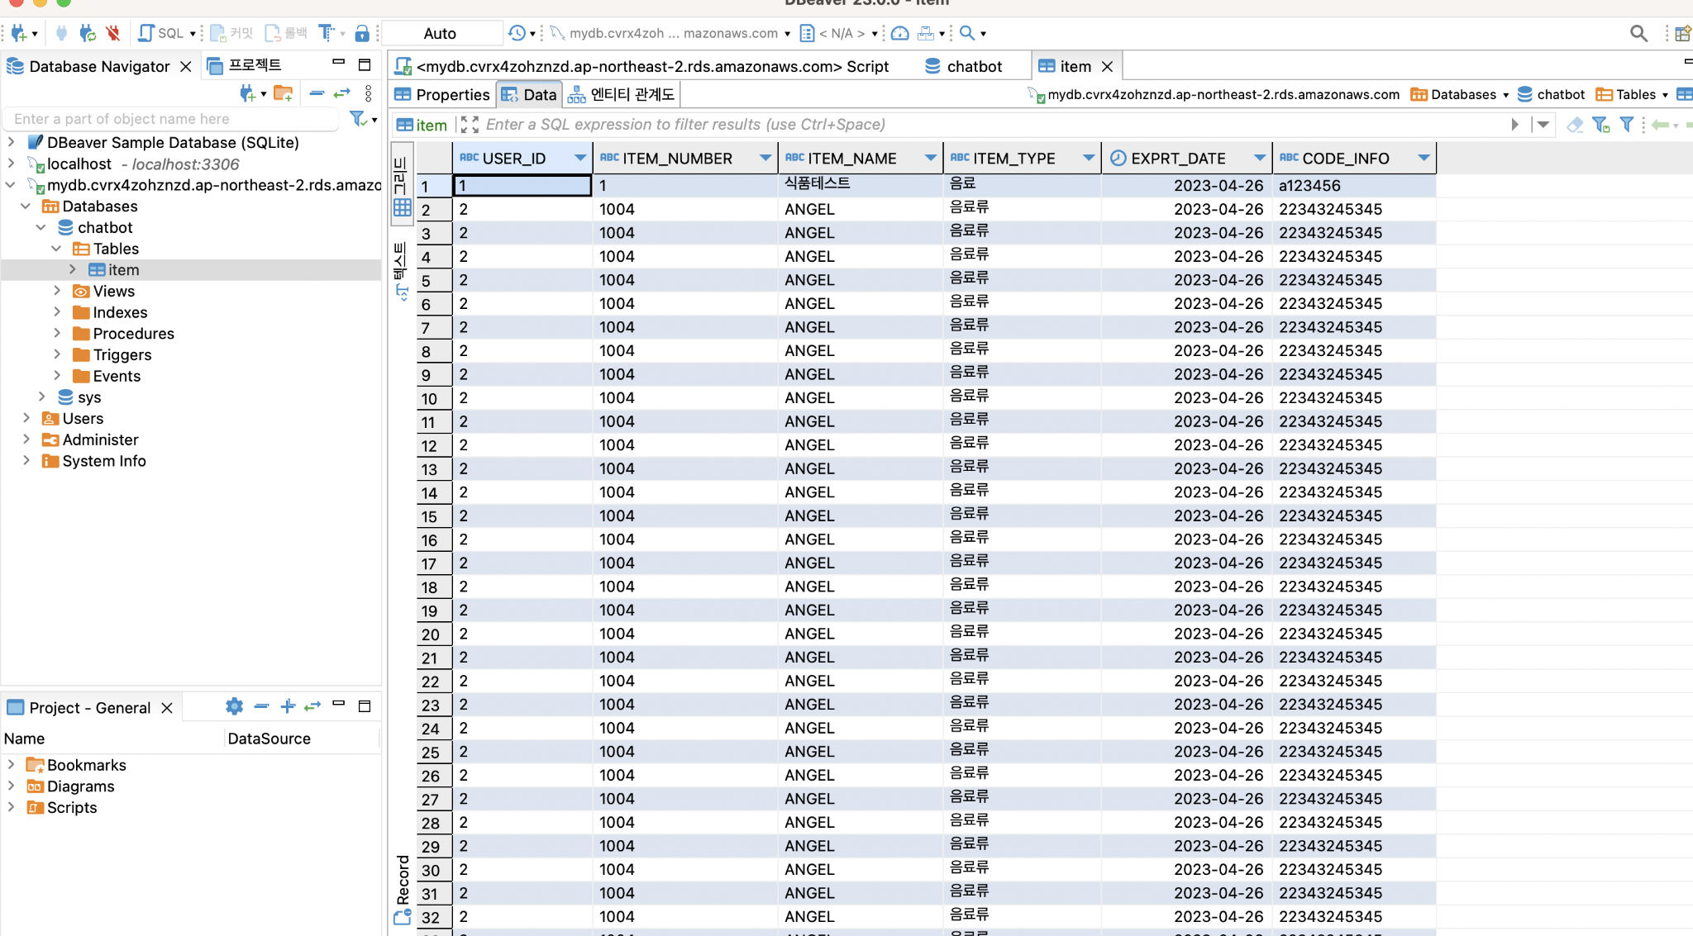
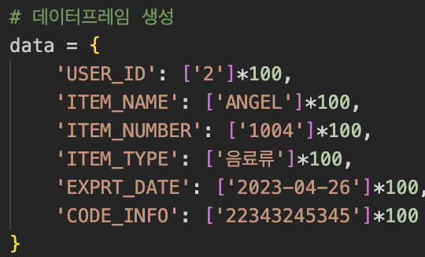

전송 데이터 저장
Server
Python
DB
Notes:
이제 파이썬에서 값을 입력하여 데이터를 넘겨주는데요
이때 이 사이에 연결 점을 하는 이 빨간색 화살표가 Server 개념입니다.
왼쪽 코드를 보면 보시다시피 같은 레코드를 100개씩 삽입해 보았는데 오른쪽 그림보시면 대용량을 넣었을 때 제대로 동작한 것을 확인할 수 있었습니다.

Slide 13
다음주 목표 사항
종원
시현
병민
바코드, 유통기한 받아와서 DB에 넘기는 작업
종원
시현
병민
정은
유나
챗봇 기능 구현 완성 및 API 서버 연결
Notes:
다음주 목표 사항입니다.
바코드, 유통기한에 대한 정보를 받아와서 DB에 넘기는 스킬 부분에 대한 구현이 아직 완성되지 않아서 이번주에 마무리할 계획입니다.
현재까지는 각 부분별로 완성된 상태이고 이제 이 부분적인 것들을 합쳐 DB에 넘기는 프로세스를 완성할 계획입니다.
또한 챗봇 구현에 대한 내용을 본격적으로 시작할 계획입니다.

